Slide 1


Μάθημα: Ηθική και ζώα
δρ. Σταύρος Καραγεωργάκης

Slide 2
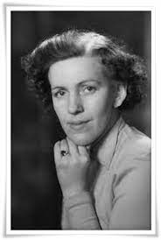
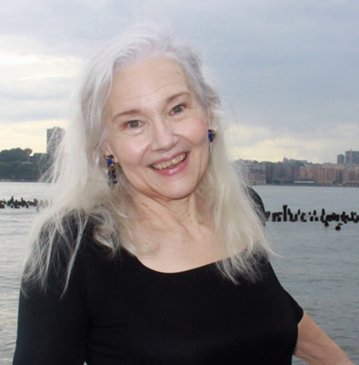
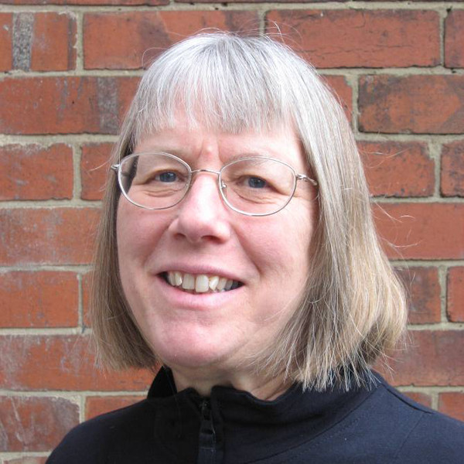
Οι οικοφεμινίστριες για τα άλλα ζώα
Françoise d'Eaubonne
1920-2005
Ynestra King
Mary Mellor

Slide 3
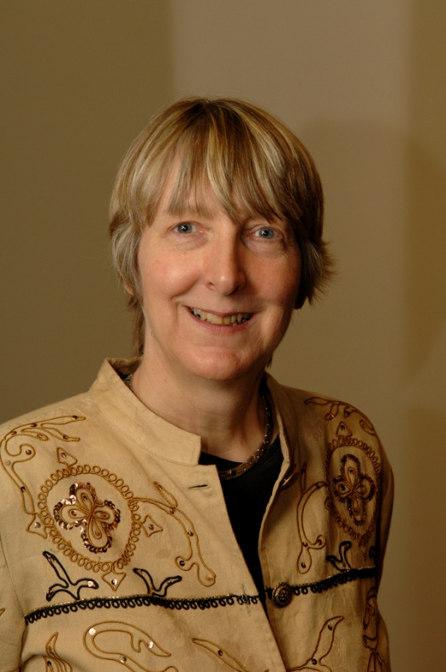
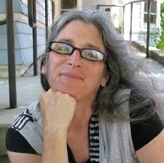
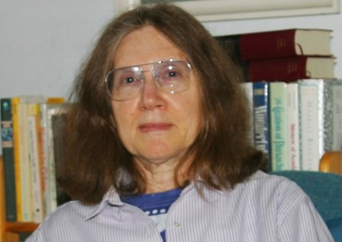
Οι οικοφεμινίστριες για τα άλλα ζώα
Carol Adams
1951-
Josephine Donovan
1920-2005
Lori Gruen

Slide 4
Τι είναι ο οικοφεμινισμός
Ο οικοφεμινισμός είναι μια ολιστική θεωρία που βλέπει και προσπαθεί να αντιμετωπίσει τα περιβαλλοντικά προβλήματα μέσα από μια συνολική θεώρηση.
Ταυτόχρονα, είναι και μια έντονα πολιτική θεωρία, αφού επιζητά την επίλυση των περιβαλλοντικών προβλημάτων μέσα από την κοινωνική αλλαγή.

Slide 5
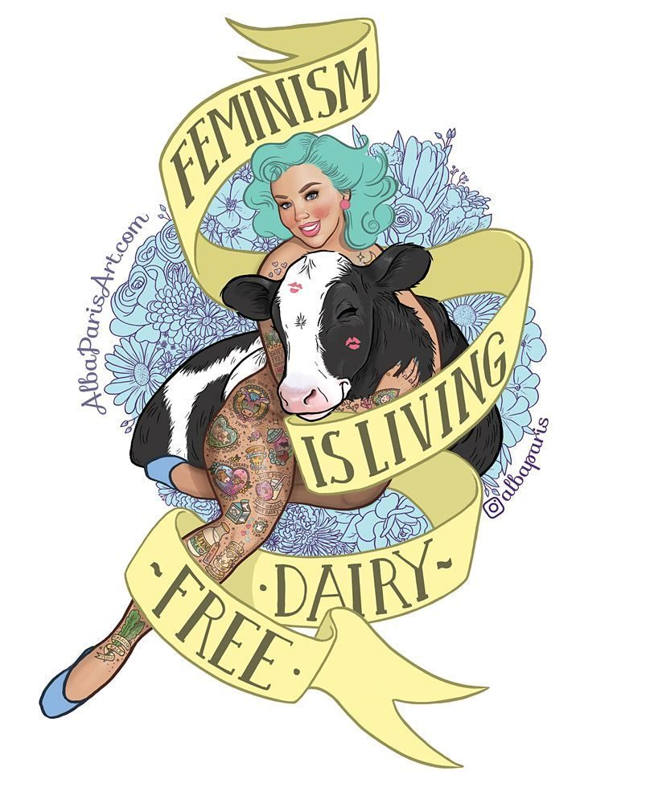
1974: η Φρανσουά ντε Μπον χρησιμοποιεί για πρώτη φορά τον όρο «οικοφεμινισμό» στο βιβλίο της Φεμινισμός ή Θάνατος.
Oι οικοφεμινίστριες δεν εστιάζουν μόνο στην καταπίεση που υφίσταται η γυναίκα, αλλά γενικά στην καταπίεση που υφίστανται διάφορες ομάδες. Έτσι, αντιλαμβάνονται τον τρόπο με τον οποίο άλλες μορφές καταπίεσης αλληλεπιδρούν μεταξύ τους. Σ’ αυτές τις μορφές καταπίεσης εντάσσουν, εκτός από τη πατριαρχία, τον ρατσισμό, τον σεξισμό, την ομοφοβία, τον ταξισμό κ.ά.

Slide 6
Από πού αντλούν έμπνευση και πηγές οι οικοφεμινίστριες
Από το φεμινιστικό κίνημα,
Από τα περιβαλλοντικά προβλήματα και την αδυναμία επίλυσής τους,
Από την ιστορία της επιστήμης (Carolyn Merchant).

Slide 7
Αντλώντας έμπνευση από έναν ριζοσπαστικό φεμινισμό
Τι πρέπει να διεκδικήσουν σήμερα οι γυναίκες και εμείς οι υπόλοιποι για λογαριασμό των γυναικών; Σίγουρα όχι πάντως «την ίση πρόσβαση των γυναικών σε μια αρσενικά προσδιορισμένη σφαίρα και σε αρσενικούς θεσμούς, οι οποίοι γίνονται αντικείμενο κριτικής μόνο στον βαθμό που αποκλείουν την πρόσβαση στις γυναίκες». Ένα πραγματικά απελευθερωτικό φεμινιστικό πρόταγμα σήμερα δεν πρέπει ζητά την ίση συμμετοχή των γυναικών στους θεσμούς της κυριαρχίας και την προσχώρησή τους στην κάστα των ελίτ. Η ενσωμάτωση των γυναικών στις ιεραρχικές δομές και θεσμούς της κοινωνίας όπως είναι σήμερα θα έχει ως αποτέλεσμα τη διαιώνιση των καταπιεστικών σχέσεων· μόνο που, αντί να καταπιέζονται οι γυναίκες, θα καταπιέζονται κάποιες άλλες κοινωνικές ομάδες. Αντίθετα, θα πρέπει το ζητούμενο να είναι η ανατροπή των πατριαρχικών, καταπιεστικών και κυριαρχικών θεσμών.
Plumwood, Val, “Φεμινισμός και Οικοφεμινισμός, Πέρα από τους Δυϊσμούς”, Κοινωνία και Φύση 4, Μάιος- Αύγουστος 1993, σ. 49.

Slide 8

Πολεμώντας τους δυϊσμούς
εαυτός/άλλος
πολιτισμός/φύση
άνδρας/γυναίκα
λευκός/μη-λευκός
ανθρώπινο ζώο/μη ανθρώπινο ζώο
πολιτισμένος/άγριος
ετεροφυλόφιλος/ομοφυλόφιλος
λογική/συναίσθημα
πλούσιος/φτωχός
«Η κυριαρχία χτίζεται πάνω σε τέτοιους δυϊσμούς επειδή το άλλο αναιρείται κατά τη διαδικασία του καθορισμού ενός ισχυρού εαυτού.»
Το αρσενικό στοιχείο είναι κυρίαρχο σ’ αυτούς τους δυϊσμούς.
Η θηλυκοποίηση, η φυσικοποίηση, ή η ζωοποίηση του Άλλου είναι συχνά προϋπόθεση για την επακόλουθη υποταγή του. (Gaard & Gruen)

Slide 9

Βασική θέση του οικοφεμινισμού
η εκμετάλλευση που έχει υποστεί η γυναίκα από τον άντρα είναι αντίστοιχη της εκμετάλλευσης που έχει υποστεί η φύση από τον άντρα

Slide 10
Σχέσεις κυριαρχίας
άνθρωπος
φύση
Άνθρωπος/άντρας
Οι οικοφεμινίστριες φιλόσοφοι προσεγγίζουν διαφορετικά τη σχέση ανάμεσα στα ανθρώπινα ζώα και τη φύση. Αντί να επικεντρώνονται στον διαχωρισμό του ανθρώπου από τον φυσικό κόσμο, ασκούν κριτική στην κοσμοαντίληψη που απαξιώνει τόσο τις γυναίκες όσο και τη φύση. Ο οικοφεμινισμός φέρνει στο προσκήνιο τις σχέσεις ανάμεσα στην κυριαρχία πάνω στη γυναίκα και στην κυριαρχία πάνω στη φύση
φύση
γυναίκα
ζώο

Slide 11
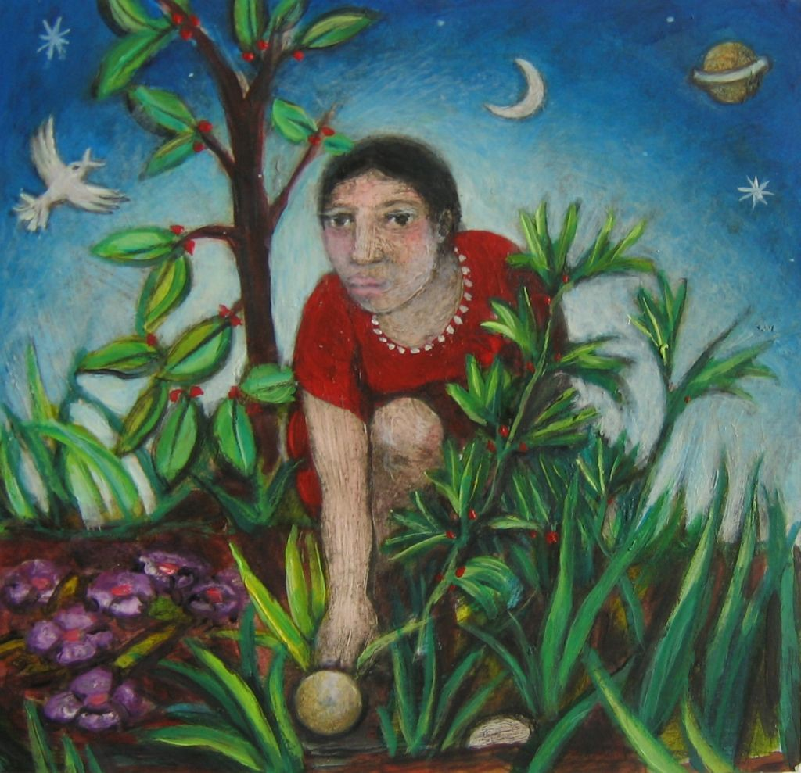
οικοφεμινισμός
Τάσεις του οικοφεμινισμού
Πολιτιστικός οικοφεμινισμός
Κοινωνικός οικοφεμινισμός
Μαρξιστικός (Mary Mellor, Ariel Salleh)
Κοινωνικής οικολογίας (Janet Biehl, Chaia Heller)
Νεότερες μορφές οικοφεμινισμού
Βίγκαν οικοφεμινισμός
Κουίρ οικοφεμινισμός

Slide 12

Τάσεις του οικοφεμινισμού
Πολιτιστικός οικοφεμινισμός:
Τονίζονται οι ιστορικοί και βιολογικοί δεσμοί μεταξύ γυναίκας και φύσης και αντιμετωπίζουν την κοινή τους καταπίεση ως συνέπεια της αντρικής κυριαρχίας.
Οι γυναίκες έχουν μια ιδιαίτερη σχέση με τη φύση (σε αντίθεση με τους άντρες) και θα πρέπει να αναπτυχθεί μια κουλτούρα που θα εστιάσει σε αυτά τα συνδετικά στοιχεία.

Slide 13
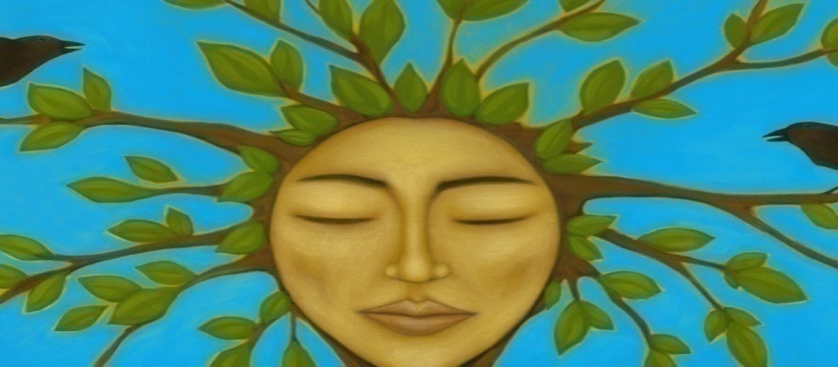
Τάσεις του οικοφεμινισμού
Κοινωνικός οικοφεμινισμός:
Έμφαση στην κοινωνική και πολιτική διάσταση του οικοφεμινισμού και όχι στην πνευματική σχέση γυναίκας-φύσης.
Δεν υπάρχει κάποια ιδιαίτερη σχέση της γυναίκας με τη φύση. Αυτές οι αντιλήψεις είναι κοινωνικές κατασκευές που εγκλωβίζουν τις γυναίκες.
Μαρξιστικός: Ειδικά ως προς το ζήτημα των ζώων, εστιάζουν στον καπιταλιστικό τρόπο παραγωγής της εντατικής κτηνοτροφίας και στην εμπορευματοποίηση.
Κοινωνικής οικολογίας: Αντλούν αναφορές από το έργο του Murray Bookchin και ιδιαίτερα στις έννοιες της κυριαρχίας και της ιεραρχίας.

Slide 14
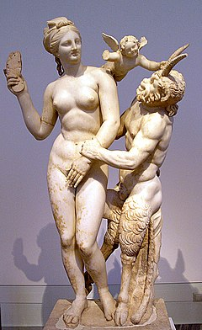
Τάσεις του οικοφεμινισμού
Κουίρ οικοφεμινισμός:
Εστίαση στη σεξουαλικότητα και στην καταπίεση των ΛΟΑΤΚΙΑ.
Καταδίκη του ετεροσεξισμού ως κυρίαρχη ιδεολογία.
Η κυρίαρχη ιδεολογία υποτιμά και ομαδοποιεί γυναίκες, ζώα, φύση, κουίρ άτομα. (π.χ. οι ιθαγενείς της Αμερικής αντιμετωπίζονταν από τους αποικιοκράτες ως «θηλυκοί, ερωτικοί, κουίρ και ζώα»)
Απόρριψη επιχειρημάτων «φυσικής τάξης πραγμάτων» και «φυσιολογικότητας». Απόρριψη της ταύτισης του «φυσικού» με το «αναπαραγωγικό».
Κατάδειξη της ιστορικής πορείας της ερωτοφοβίας.
Αφροδίτη, Πάνας και Έρως

Slide 15
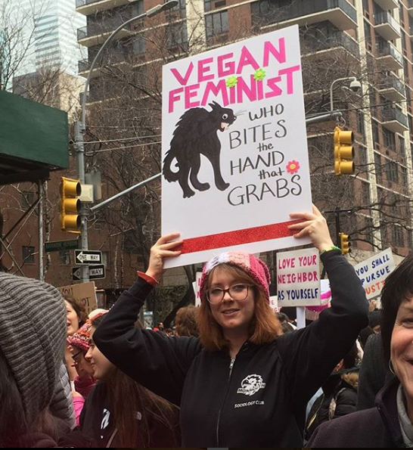
Τάσεις του οικοφεμινισμού
Βίγκαν οικοφεμινισμός:
Εστίαση στην εκμετάλλευση των ζώων
Υποστήριξη των δικαιωμάτων των ζώων
Υποστήριξη βίγκαν τρόπου ζωής

Slide 16
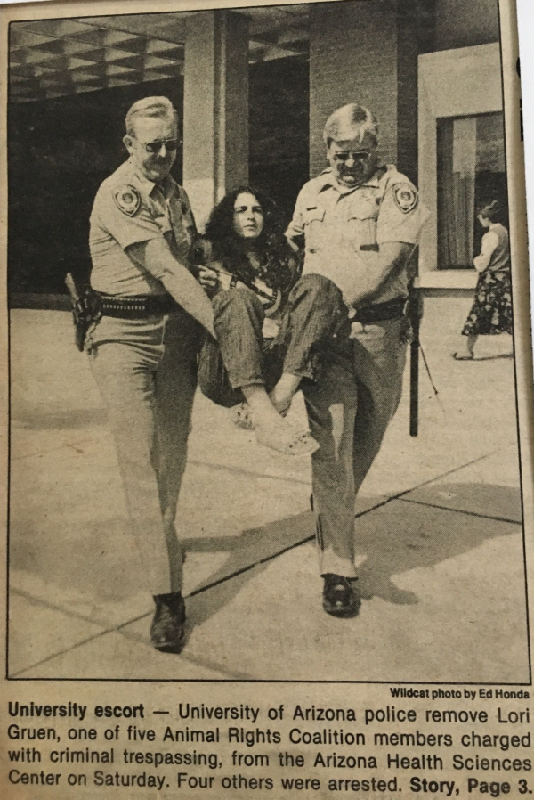
Οι οικοφεμινίστριες για τα άλλα ζώα
Έμφαση στη μειωτική συμπεριφορά απέναντι στις γυναίκες και απέναντι στα ζώα
Χρήση της θεωρίας της ηθικής της φροντίδας
Στήριξη της ηθικής αντιμετώπισης των άλλων ζώων στην συμπάθεια (sympathy) και την ενσυναίσθηση (empathy)

Slide 17
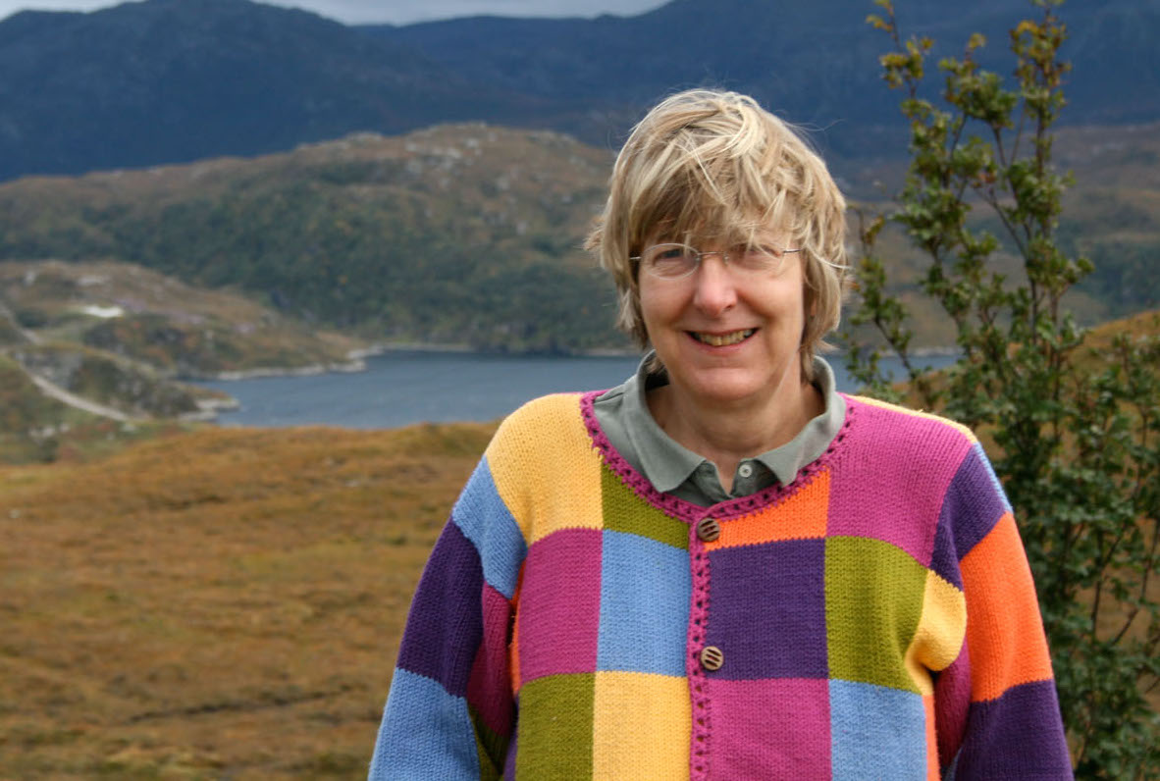
Carol Adams-The sexual politics of meat
Στις πρωτόγονες κοινωνίες οι άντρες κυνηγούσαν, ενώ οι γυναίκες ασχολούνταν με την τροφοσυλλογή.
Οι κοινωνίες που στηρίζονταν στο κυνήγι ήταν περισσότερο ιεραρχικές, και μάλιστα οι άντρες ασχολούνταν λίγο με τα παιδιά τους, ενώ οι γεωργικές κοινωνίες αναπαρήγαγαν περισσότερο τις σχέσεις ισότητας. Σε μια γεωργική κοινωνία, στο πλαίσιο της οικογένειας, άντρες και γυναίκες έκαναν τις ίδιες δουλειές, και έτσι ήταν δυσκολότερη η υποτίμηση της γυναίκας.
Το κρέας αποτελούσε πολύτιμο οικονομικό αγαθό· εκείνοι που έλεγχαν αυτό το αγαθό αποκτούσαν εξουσία.
Η διανομή της τροφής (περισσότερο του κρέατος) δείχνει τις σχέσεις εξουσίας στις ανθρώπινες κοινωνίες.
Τόσο τα ζώα όσο και οι γυναίκες αντιμετωπίζονται ως «ένα κομμάτι κρέας». Αντίθετα, το φυτό συμβολίζει την παθητικότητα.

Slide 18
Κρέας-σεξ-πνευματικότητα
Η κατανάλωση κρέατος συνδέεται με το υλικό, με το σώμα μας, ενώ η αποχή από την κατανάλωσή του με την πνευματικότητα.
Μεσαίωνας: η πνευματική ζωή προϋποθέτει την αποκήρυξη του κρέατος αλλά και του σεξ.

Slide 19
Ζώα και γυναίκες: παράλληλοι βίοι
Κτηνοτροφικά ζώα | Γυναίκες
Ανήκουν στους κτηνοτρόφους. | Ανήκουν στους συζύγους τους.
Είναι έγκλειστα στις φάρμες. | Είναι έγκλειστες στο σπίτι.
Έλεγχος αναπαραγωγής. Η αναπαραγωγική ικανότητα σημαντικός παράγοντας για σφαγή κλπ. | Η αναπαραγωγική ικανότητα της γυναίκας είναι αντικείμενο εκμετάλλευσης. Η γυναίκα που δεν αναπαράγει δεν έχει σημαντική αξία.
Διέγερση της γεύσης από την κατανάλωση κρέατος. | Σεξουαλική διέγερση

Slide 20
Χρειάζεται το συναίσθημα;
«Η ουσία αυτού του βιβλίου βρίσκεται στον ισχυρισμό ότι η διάκριση εις βάρος κάποιων όντων, βάσει του κριτηρίου του είδους στο οποίο ανήκουν, είναι μια μορφή ανήθικης και αστήρικτης προκατάληψης, με τον ίδιο τρόπο που είναι ανήθικη και αστήρικτη η προκατάληψη που στηρίζεται στο κριτήριο της φυλής. Δεν αρκέστηκα να προτείνω αυτόν τον ισχυρισμό ως μια ξερή διαπίστωση ή απλή δήλωση της προσωπικής μου άποψης, την οποία μπορούν κάποιοι να αποδεχτούν ή να απορρίψουν. Επιχειρηματολόγησα υπέρ αυτού του ισχυρισμού, επικαλούμενος τον λόγο και όχι το συναίσθημα ή τον συναισθηματισμό. Επέλεξα αυτόν τον τρόπο, όχι επειδή αγνοώ τη σημασία των σχετικών συναισθημάτων και αισθημάτων σεβασμού προς τα άλλα πλάσματα, αλλά επειδή ο λόγος είναι περισσότερο καθολικός και περισσότερο επιτακτικός κατά την επίκλησή του. Αν και θαυμάζω σε μεγάλο βαθμό όσους εξοβέλισαν τον ειδισμό από τη ζωή τους επειδή τα αισθήματα συμπάθειάς τους έφτασαν να αγγίζουν όλα τα ζώα που αισθάνονται, δεν πιστεύω ότι από μόνη της μια έκκληση στη συμπόνια και την καλοκαρδία θα πείσει τους περισσότερους ανθρώπους για τη μη ορθότητα του ειδισμού.»
Singer, Peter, Η Απελευθέρωση των Ζώων, σσ. 374-375.

Slide 21
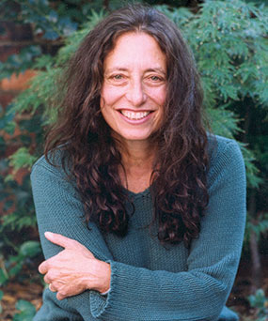
Οι οικοφεμινίστριες για τα άλλα ζώα
Ηθική της φροντίδας (ethics of care)-Carol Gilligan
εν σχέσει εαυτός (relational self) αντί του αυτόνομου εαυτού
οι άντρες στηρίζουν τις ηθικές τους αποφάσεις περισσότερο στον ορθό λόγο, στη νόηση και στην έννοια της δικαιοσύνης, ενώ οι γυναίκες στο συναίσθημα.
σημαντικότερες αξίες η φροντίδα, οι σχέσεις, η αγάπη, η υπευθυνότητα, και η εμπιστοσύνη.

Slide 22

Οι οικοφεμινίστριες για τα άλλα ζώα
«Οι μελέτες της Γκίλιγκαν για την ηθική εξέλιξη δείχνουν ότι οι άντρες χαρακτηρίζονται κυρίως από ένα ήθος βασισμένο στα δικαιώματα, ενώ οι γυναίκες χαρακτηρίζονται κυρίως από ένα ήθος βασισμένο στις υποχρεώσεις. (…) Όταν παίρνουν ηθικές αποφάσεις, οι άντρες αντιμετωπίζουν συχνά τους ανθρώπους που επηρεάζονται από μια τέτοια απόφαση ως ξεχωριστά άτομα που έχουν ανταγωνιστικά συμφέροντα και τείνουν να στηρίζουν τις ηθικές αποφάσεις σε μια επίκληση αφηρημένων κανόνων. Αντίθετα οι γυναίκες τείνουν να εξετάζουν τις συνέπειες των ηθικών αποφάσεων για όλους τους ανθρώπους που επηρεάζονται σχετικά, και κάνουν επιλογές που μπορεί να θεωρηθούν ηθικές μόνο στο συγκεκριμένο πλαίσιο αυτής της απόφασης.»
Gaard, Greta & Gruen, Lori, “Οικοφεμινισμός: Προς μιας Παγκόσμια Δικαιοσύνη και την Πλανητική Υγεία”, στο Σταύρος Καραγεωργάκης (επ.), Οικοφεμινισμός, Ευτοπία, Αθήνα, 2022.

Slide 23
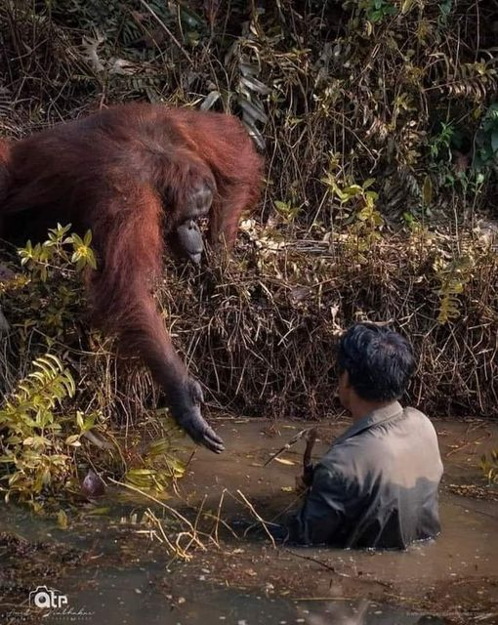
Οι οικοφεμινίστριες για τα άλλα ζώα
ενσυναίσθηση (empathy)
Η κατάσταση βάσει της οποίας ο Α ανταποκρίνεται στη συναισθηματική κατάσταση του Β βιώνοντας αντίστοιχα συναισθήματα
συμπάθεια (sympathy)
Η κατάσταση βάσει της οποίας, εφόσον υπάρχει η ενσυναίσθηση, ο Α έχει μια θετική στάση ή ένα μη προσωρινό ενδιαφέρον για τον Β.
Παράδειγμα: Ενσυναισθάνομαι το πρόβατο που σφάζεται μπροστά μου βάσει των αντιδράσεών του, αντιλαμβανόμενος ότι κάπως έτσι θα αντιδρούσα αν έσφαζαν εμένα. Συμπαθώ το συγκεκριμένο πρόβατο όταν συναισθηματικά και λογικά ωθούμαι να πιστεύω ότι η σφαγή ήταν μια λάθος ενέργεια.

Slide 24
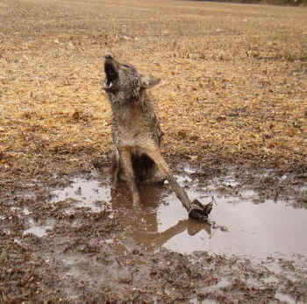
Οι οικοφεμινίστριες για τα άλλα ζώα
Βασικά στοιχεία οικοφεμινιστικής θεωρίας για τα ζώα
Δεν εκφράζει τις φεμινίστριες η δυτική ορθολογική παράδοση της φιλοσοφίας
Μια φεμινιστική ηθική γνωσιολογία καλεί σε μια δίκαιη και με αγάπη στάση.
Έμφαση στον πόνο.

Slide 25
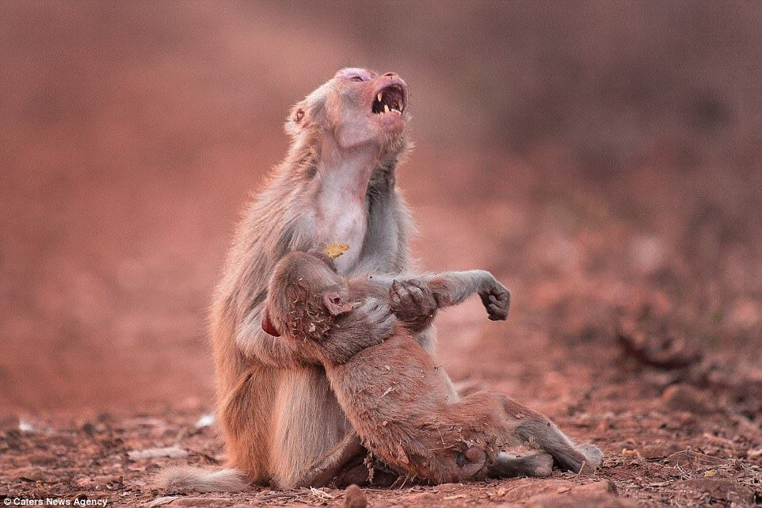
Οι οικοφεμινίστριες για τα άλλα ζώα
Η θεωρία της συμπάθειας για τα άλλα ζώα
Μικρότερη βαρύτητα του ορθού λόγου σε σχέση με το συναίσθημα στη λήψη ηθικών αποφάσεων
Αποδυνάμωση των γενικών ηθικών κανόνων και ενίσχυση των περιπτωσιολογικών ηθικών αποφάσεων
Μπορούμε να δείχνουμε ηθικό ενδιαφέρον για τα ζώα που μπορούμε να αναπτύξουμε συμπάθεια

Slide 26

Οι οικοφεμινίστριες για τα άλλα ζώα
“Το κίνητρο όμως για μια τέτοια απάντηση, συνεχίζει να είναι η πρωταρχική εμπειρία της συμπάθειας. Αν στραφεί το ηθικό ενδιαφέρον στην πραγματικότητα του πόνου που βιώνει το κάθε ένα ζώο, πιστεύω ότι μπορούμε να ξυπνήσουμε και πάλι τη συμπάθεια, και να ενεργοποιήσουμε και πάλι την ηθική φαντασία (…). Το κίνημα για την ευζωία των ζώων δεν χρειάζεται πλέον να στηρίζεται αποκλειστικά σε αφηρημένα ωφελιμιστικά επιχειρήματα ή σε άλλα που προέρχονται από τη θεωρία των δικαιωμάτων προκειμένου να διεκδικήσει τη δίκαιη αντιμετώπιση των ζώων. Αντ’ αυτών, θα πρέπει να αναγνωρίσει ότι μια βιώσιμη ηθική για τη μεταχείριση των ζώων μπορεί να εδραιωθεί στη συμπάθεια, σε μια φλογερή φροντίδα για την ευημερία τους.”
Ντόνοβαν, Προσήλωση στον πόνο

Slide 27
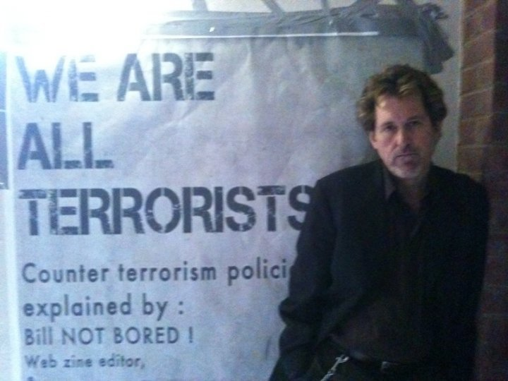
Η ολική απελευθέρωση του Steven Best

Slide 28
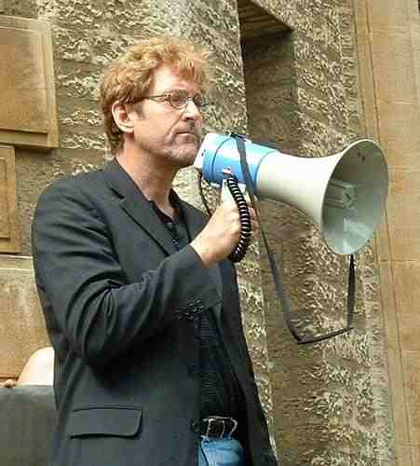
Η ολική απελευθέρωση του Steven Best
Καθηγητής στο πανεπιστήμιο του Τέξας.
Ασχολείται 30 χρόνια ερευνητικά με τα δικαιώματα των ζώων.
Πολιτικοποιημένος ο λόγος του.
Στο παρελθόν έχει θητεύσει και στο πλαίσιο της κοινωνικής οικολογίας του Μπούκτσιν, αλλά και της περιεκτικής δημοκρατίας του Τάκη Φωτόπουλου.

Slide 29
Η ολική απελευθέρωση του Steven Best
Έμφαση στην κοινωνική δικαιοσύνη.
Σήμερα υπάρχει περιβαλλοντική ευαισθητοποίηση των πολιτών, αλλά αυτή είναι κούφια χωρίς να υπάρχει ταυτόχρονα το αίτημα της κοινωνικής δικαιοσύνης.
Ο πραγματικός αντίπαλος που έχουν να αντιμετωπίσουν οι υπερασπιστές των ζώων είναι ο καπιταλισμός.
Ένα μελλοντικό και πραγματικά απελευθερωτικό κίνημα θα πρέπει να ανατρέψει τον καπιταλισμό, και θα πρέπει να στηρίζεται στις δημοκρατικές, ελευθεριακές σοσιαλιστικές και αναρχικές παραδόσεις.

Slide 30

Η ολική απελευθέρωση του Steven Best
Το ευρύτερο όραμά του είναι η συμμαχία του κινήματος της υπεράσπισης των ζώων με αυτά της αριστεράς και της οικολογίας.
Ωστόσο, κατηγορεί την αριστερά ότι δίνει προτεραιότητα στον αγώνα για την βελτίωση των συνθηκών ζωής των ανθρώπων, παραδείγματος χάριν κάποιων εργατών (που ήδη ζουν καλά) σε σχέση με τα ζώα που ζουν άθλιες ζωές.

Slide 31
Η ολική απελευθέρωση του Steven Best
Κυριαρχία
Ο μαρξισμός εστιάζει στον ταξισμό
Ο φεμινισμός εστιάζει στην πατριαρχία
Πρέπει να εστιάσουμε σε μια συνολική οπτική της κυριαρχίας που περιλαμβάνει όλες τις μορφές καταπίεσης.
Ταυτόχρονα, πρέπει να δώσουμε βαρύτητα στα εξουσιαστικά συστήματα που στηρίχτηκαν στην εκμετάλλευση των ζώων.

Slide 32
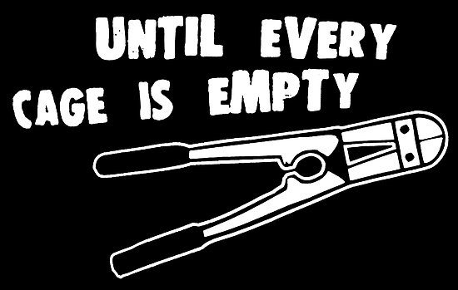
Η ολική απελευθέρωση του Steven Best
οποιαδήποτε πρόοδος σημειωθεί στην ηθική, την κοινωνία ή την οικολογία, δεν μπορεί να μην αφορά την απελευθέρωση των ζώων.
ζητά την απόλυτη κατάργηση της σκλαβιάς των ζώων, σε ένα πνεύμα αντίστοιχο του αγώνα των έγχρωμων για την απελευθέρωσή τους από τα δεσμά της δουλείας. Γι’ αυτό και ο Μπεστ χρησιμοποιεί τον όρο καταργητισμό.

Slide 33
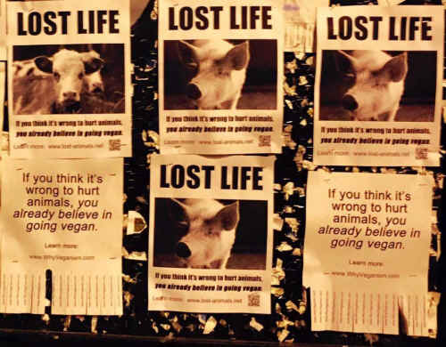
Η ολική απελευθέρωση του Steven Best
Υποστηρίζει τον καταργητισμό (όχι όμως απαραίτητα με τα ειρηνικά μέσα του Φραντσιόν).
Πιστεύει όμως ότι ο καταργητισμός μπορεί να είναι ρεφορμιστικός αν ζητά από το κράτος να καταργήσει την ιδιοκτησία ζώων, αλλά όχι την ατομική ιδιοκτησία που καταδυναστεύει τις ζωές των ανθρώπων στον καπιταλισμό.

Slide 34

Η ολική απελευθέρωση του Steven Best
αποκηρύσσει τη λογική του ευζωισμού, της προσπάθειας δηλαδή για την επίτευξη καλύτερων συνθηκών διαβίωσης των παραγωγικών ζώων ή των πειραματόζωων
ζητά την ολική απελευθέρωση, δηλαδή την απελευθέρωση των δεσμών που κρατούν φυλακισμένους ανθρώπους και μη ανθρώπους. Αυτό άλλωστε συμπυκνώνεται και σε ένα από τα ρητά του Μετώπου για την Απελευθέρωση των Ζώων, σύμφωνα με το οποίο επιδιώκεται: Απελευθέρωση των Ζώων, Απελευθέρωση των Ανθρώπων. Το μήνυμα της ολικής απελευθέρωσης λοιπόν είναι ταυτόχρονα ένα πολιτικό μήνυμα για μια ελευθεριακή κοινωνία.

Slide 35
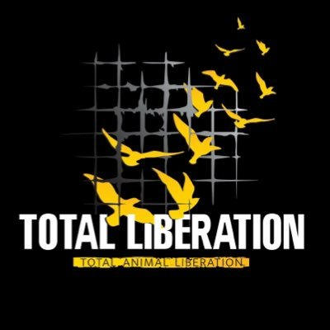
Η ολική απελευθέρωση του Steven Best
Η ολική απελευθέρωση περιλαμβάνει την απελευθέρωση των ανθρώπων, των μη ανθρώπινων ζώων και της γης.

Slide 36
Η ολική απελευθέρωση του Steven Best
Η ολική απελευθέρωση δεν είναι μια μεταφυσική ουτοπία στην οποία όλα τα συναισθανόμενα ζώα βρίσκονται σε μια ιδανική κατάσταση ελευθερίας και ευτυχίας. Πρόκειται για μια θεωρητική εξέλιξη συνεργασίας των κινημάτων που παλεύουν για όλες τις μορφές καταπίεσης.

Slide 37

Η ολική απελευθέρωση του Steven Best
Από τον πρόλογο βιβλίου Επανάσταση για τον 21^{ο} αιώνα
Οτιδήποτε λιγότερο από μια ριζοσπαστική, συστημική καια εκτενή αλλαγή, οτιδήποτε λιγότερο από ένα ισχυρό επαναστατικό κίνημα ενάντια στον παγκόσμιο καπιταλισμό και στην κυριαρχική ιεραρχία όλων των ειδών, δεν θα αποφέρει τίποτα άλλο παρά άχρηστες αναμορφώσεις, ψευδολύσεις, φρούδες ελπίδες και παρατεταμένα δεινά. Η ώρα για επιμέρους οράματα, ξεχωριστούς αγώνες και κατακερματισμένες αντιστάσεις τελείωσε, και η ώρα της ολικής απελευθέρωσης και των επαναστατικών συμμαχικών πολιτικών έχει έρθει. (σ.17)

Slide 38
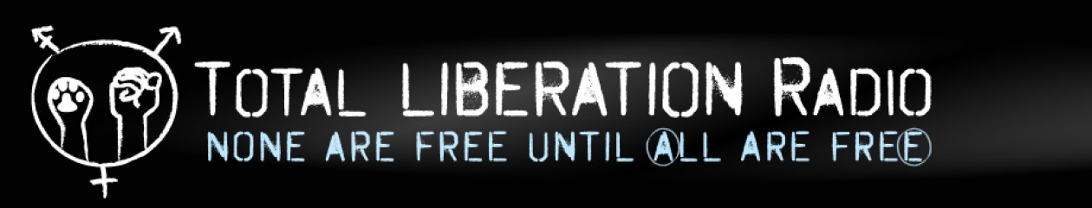
Η ολική απελευθέρωση του Steven Best
Επανάσταση για τον 21^{ο} αιώνα
«Η απελευθέρωση των ζώων απαιτεί ριζοσπαστικούς μετασχηματισμούς στις συνήθειες, στις πρακτικές, στις αξίες και στη νοοτροπία όλων των ανθρώπων καθώς συνεπάγεται μια θεμελιώδη αναδόμηση των κοινωνικών θεσμών και των οικονομικών συστημάτων που στηρίζονται σε εκμεταλλευτικές πρακτικές και είναι πολύτιμη για τον μετασχηματισμό των σχέσεων ιεραρχίας σε σχέσεις συμπληρωματικότητας.»

Slide 39
Η ολική απελευθέρωση του Steven Best
«Η απελευθέρωση των ζώων είναι απλώς το επόμενο λογικό βήμα στην ηθική εξέλιξη. Αν τα ανθρώπινα όντα δεν αλλάξουν δραστικά τις σχέσεις τους με τα ζώα και τον πλανήτη Γη υιοθετώντας νέες κοσμοθεωρίες, ταυτότητες, ευαισθησίες και έναν ηθικό σεβασμό για τη ζωή, τότε το μέλλον τους βρίσκεται σε σοβαρό κίνδυνο. Από τη στιγμή που οι μοίρες όλων των ειδών του πλανήτη είναι στενά συνδεδεμένες μεταξύ τους, η εκμετάλλευση των ζώων δεν μπορεί παρά να έχει σημαντικές επιπτώσεις στον ανθρώπινο κόσμο. Όταν τα ανθρώπινα όντα κυνηγούν, αιχμαλωτίζουν και σκοτώνουν ζώα με σκοπό την εξόντωσή τους, τότε καταστρέφουν τους βιότοπους και τα οικοσυστήματα που είναι απαραίτητα και για τη δική τους ζωή. Όταν αναπαράγουν οικόσιτα ζώα κατά δισεκατομμύρια με σκοπό την σφαγή τους, τότε καταστρέφουν τα τροπικά δάση, οξύνουν το φαινόμενο του θερμοκηπίου και μολύνουν με τοξικά απόβλητα το περιβάλλον. Όταν χτίζουν ένα παγκόσμιο σύστημα βιομηχανικής κτηνοτροφίας το οποίο κατασπαταλά ζωτικής σημασίας πόρους, όπως το έδαφος, το νερό και τις καλλιέργειες, τότε επιδεινώνουν το πρόβλημα της ερημοποίησης και της παγκόσμιας πείνας. Όταν οι άνθρωποι είναι βάναυσοι απέναντι στα άλλα ζώα, τότε είναι βάναυσοι και μεταξύ τους.»
Άρθρο του Μπεστ στη συλλογή Αναρχισμός και Οικολογία.

Slide 40
Δραστηριότητα
Δικαιολογείται ο εγκλεισμός ατόμων που ανήκουν σε ένα άγριο απειλούμενο είδος προκειμένου αυτό να μην εξαφανιστεί;

